Slide 1
Мастер-класс
“Милли ашларда тарих”

Slide 2
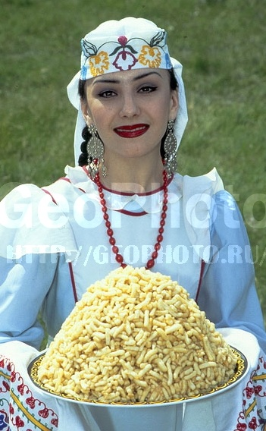
Кунакчыл ул безнең халык.
Аның йорты- кунак йорты.
Сиң килсәң дә, мин килсәм дә,
Кунак итмәс ярты-йорты.
Хуҗа һәрчак сыйлар сезне
Ташып торган балы белән,
Катык-сөте, мае белән.
Хәзинәдә бары белән!

Slide 3
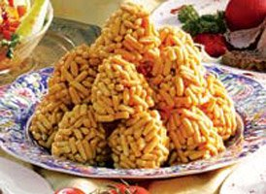
1 нче төркем: Чәк-чәк
Әзерләү өчен кирәкле ашамлыклар:

Slide 4
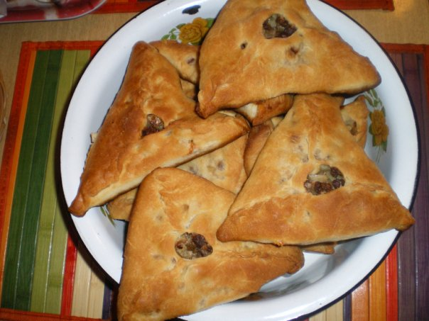
2 нче төркем: өчпочмак
Әзерләү өчен кирәкле ашамлыклар:
-
-
-
-
-

Slide 5
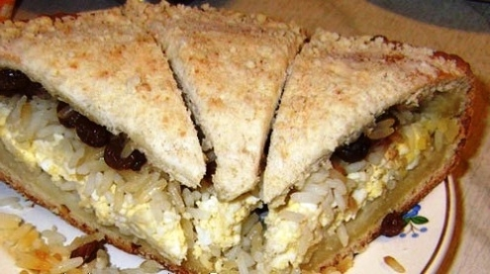
Гөбәдия
Әзерләү өчен кирәкле ашамлыклар:
Он
Йомырка
Май
Корт
Йөзем
Дөге
Тоз

Slide 6
1 нче төркем: Чәк-чәк
Әзерләү өчен кирәкле ашамлыклар:
- Он
- Йомырка
- Май
- Бал
- Тоз

Slide 7
2 нче төркем: өчпочмак
Әзерләү өчен кирәкле ашамлыклар:
-он
-ит
-май
-сөт
- бәрәңге
- суган
- тоз

Slide 8
Татар халкының шөгыле
Он
Йомырка
Май
Корт
Дөге, йөзем
Тоз
җир эшкәртү
кошчылык
терлекчелек
терлекчелек
Сату-алу
Сату-алу

Slide 9
1 группа: Чак-чак
Бал - умартачылык

Slide 10
2 нче төркем: өчпочмак
Бәрәңге, суган- яшелчәчелек

Slide 11
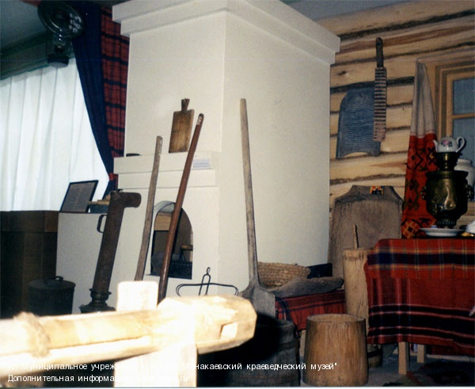

Slide 12
терлекчелек
Мич чыгару
Җир эшкәртү
Татар халкы шөгыльләнгән
Балчыктан әйбер ясау
яшелчәчелек
һөнәрчелек
умартачылык
Сату-алу

Slide 13
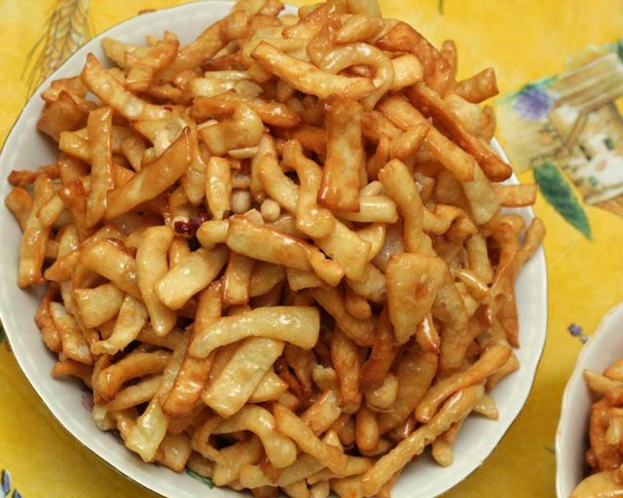
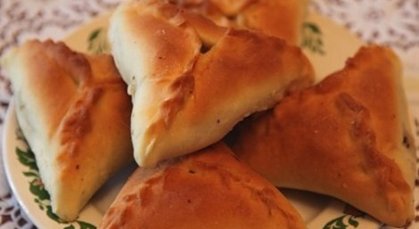

Slide 14
Җөмләләрне тулыландырырга
- Мин …белдем
- Мин … искә төшердем
- Мин … тырыштым

Slide 15
тикшеренү Проект эшчәнлегенә түбәндәге бурычлар куела:
укучының аңында дөньяның информацион картинасын формалаштыру
укучыларда интеллектуаль һәм гомумхезмәт белемнәрен булдыру
иҗади фикерләү, мөстәкыйльлек һәм башлап эш итү сәләтен үстерү
мәгълүматны эзләү һәм эшкәртү күнекмәләрен булдыру

Slide 16
Игътибарыгыз өчен рәхмәт!

